Slide 1
Председатель отдела религиозного образования Московской епархии
иеромонах Онисим (Бамблевский)

Slide 2
2
Участие в пилотном проекте по духовно-нравственному воспитанию школьников
«Имя России»

Slide 3
Программа и методическое пособие
3
Программа по духовно-нравственному воспитанию школьников «Имя России» реализуется в формате общешкольного классного часа (внеурочная деятельность)
Соответствуют:
федеральным государственным образовательным стандартами основного общего и среднего общего образования
примерным основным образовательным программам основного общего и среднего общего образования
Разработаны с учётом содержания учебников, входящих в федеральный перечень учебников по предметной области «Основы духовно-нравственной культуры народов России»
Авторы программы: протоиерей Игорь Фомин, иерей Александр Кузнецов

Slide 4
Нормативно-правовая и методологическая основы программы
4
Программа «Имя России» | Духовно-нравственное и патриотическое воспитание Приобщение к ценностным нормам, духовным идеалам отечественной культуры, обогащение внутреннего мира Развитие и воспитание личности гражданина
Реализация целей и задач | Стратегия национальной безопасности Российской Федерации Стратегия развития воспитания в Российской Федерации на период до 2025 года Концепция духовно-нравственного развития и воспитания личности гражданина России

Slide 5
Апробация в образовательных организациях
5
Представленная программа по духовно-нравственному воспитанию школьников «Имя России» апробируется совместно с педагогическими и детско-родительскими коллективами общеобразовательных школ Западного административного округа города Москвы
МРСД 25 | ГБОУ Школа № 1195 ГБОУ Школа № 1400 ГБОУ Школа № 1593
МРСД 27 | ГБОУ Школа № 37 ГБОУ Школа № 843 ГБОУ Школа № 1448 ГБОУ Школа № 1498 ГБОУ Школа на проспекте Вернадского
МРСД 28 | ГБОУ Школа № 1002 ГБОУ Школа № 1238 ГБОУ Школа № 1467
Целевая аудитория:
программа рассчитана на обучающихся 5-11 классов

Slide 6
Содержательная основа программы
6
Процесс знакомства учащихся с духовно-нравственными ценностями происходит через изучение биографий выдающихся исторических деятелей
Пример для воспитания современной молодёжи в различных областях общественного служения:
государственный деятель, военачальник (полководец)
дипломат
представитель Церкви (святой), учёный (исследователь)
художник, поэт (писатель), композитор
представители других видов общественной и государственной деятельности, охватывающие весь спектр российского гражданского общества

Slide 7
Тематическое информационное пространство
7
«Святой благоверный князь Александр Невский – государь, дипломат, воин»
«Святой благоверный князь Дмитрий Донской –освободитель Руси»
«Святой преподобный Сергий Радонежский – игумен всея Руси»
«Великий князь Иван III – первый государь всея Руси»
«Минин и Пожарский – День народного единства»
«Багратион и Барклай-де-Толли – одна судьба, одно Отечество»
«Святой праведный воин Фёдор Ушаков – адмирал флота и русский святой»
«Адмирал Павел Нахимов – жизнь за Отечество»
«Революция в России – торжество или трагедия?»
«Самый главный человек в жизни – День матери»
«История моей страны – история моей семьи»

Slide 8
Центральные элементы программы:
8
Программа «Имя России» реализуется в формате общешкольного классного часа
1. Классный час (проектная деятельность)
Сценарии тематических классных часов:
направлены на развитие мотивации к познанию и творчеству
способствуют обеспечению их эмоционального благополучия
приобщают к традиционным нравственным ценностям
создают условия для интеллектуального и духовного развития личности
обеспечивают взаимодействие педагога с семьями школьников
2. Театрализованная постановка (репетиционная деятельность)
3. Выездные мероприятия

Slide 9
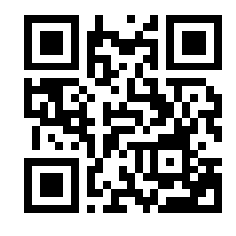
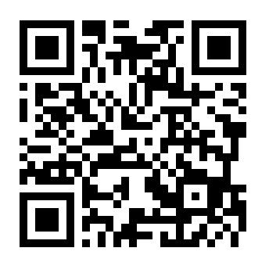
Информационно-методическое сопровождение
9
Сайт проекта «Имя России»
https://imya-rossii.ru/
Приглашаем всех желающих с сентября 2022 года включиться в реализацию данной программы
Сайт отдела
религиозного
образования Московской
епархии
https://oroik.com/v-pomoshh-pedagogu-opk/

Slide 10
10
Отдел религиозного образования
Московской епархии
Сайт: https://oroik.com/
Телефон: 8 (499) 390-63-28
E-mail: otdelromos@gmail.com

Slide 11
11
Благодарю за внимание!

